Slide 1
Spouštění počítače:
Informace pro bootování PC (systému), spouštění systému, zavaděč systému, uložení systému,
Bootloader
Bootloader, česky zavaděč, je speciální aplikace, která slouží k zavedení/nahrání aplikace nebo operačního systému do paměti a jejího následného spuštění. V PC je to BIOS/UEFI, který spustí bootloader, ten pak načte z požadovaného média jádro operačního systému do paměti a následně jej spustí.
Má v sobě mimo jiné informace o umístnění operačního systému. Z daného umístění (disku) je pak operační systém spuštěn. Zavaděč je umístěn v prvním sektoru disku. V případě UEFI má na disku svůj vlastní oddíl

Slide 2
Spouštění počítače:
Informace pro bootování PC (systému), spouštění systému, zavaděč systému, uložení systému,
Bios, UEFI
Rozhraní BIOS (tato zkratka vznikla z názvu BASIC INPUT/OUTPUT SYSTEM - základní vstup/výstup systém) je program zabudovaný do osobních počítačů. Programový kód BIOSu je uložen na základní desce ve stálé paměti typu ROM, EEPROM nebo modernější flash paměti s možností aktualizace
U novějších počítačů (cca od 2012) je rozhraní BIOS nahrazeno rozhraním UEFI
(Unified Extensible Firmware Interface - unifikované rozšiřitelné firmware rozhraní)
Základ zůstává stejný – oba systémy představují nutný prvotní krok pro spuštění systému.
BIOS/UEFI se používá hlavně při startu počítače pro inicializaci a konfiguraci připojených hardwarových zařízení a k následnému spuštění operačního systému, kterému je pak předáno další řízení počítače. Rovněž se nazývá systémový firmware

Slide 3
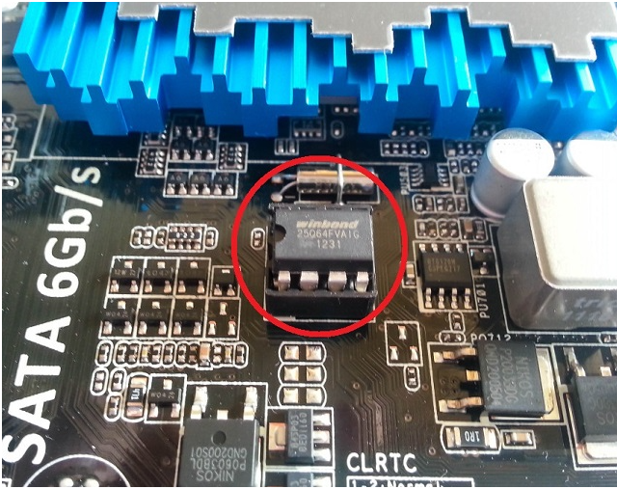
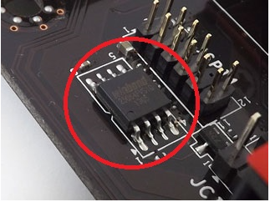
Systém BIOS/UEFI je oddělený od operačního systému (Windows)
Tento základní systém má na starosti komunikaci mezi hardwarem a softwarem počítače.
Reinstalace operačního systému nemá na BIOS/UEFI vliv.

Slide 4
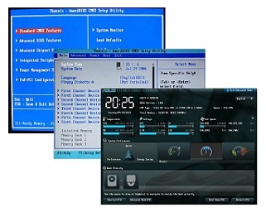
BIOS/UEFI nekomunikuje jen s hardwarem a softwarem.
Důležitá je také komunikace s uživatelem.
Ta probíhá přes prostředí, kterému se říká: BIOS/UEFI Setup.
BIOS/UEFI Setup
K některým starším počítačům se dodávaly speciální programy, které umožňovaly měnit jejich nastavení. Později se tzv. "SETUP" (nastavení) stal součástí BIOSu a jak již bylo uvedeno, dá se vyvolat stiskem specifické klávesy při startu počítače: BIOS/UEFI - Přístupové klávesy.
Nastavení se ukládá do BIOS/UEFI paměti a je použito při startu počítače pro jeho nastavení. Historicky se uvádí jako CMOS paměť, i když v současné době se používá spíše flash paměť.
Uživatel může v tomto prostředí nastavit, jak se bude jeho počítač chovat. Díky několika krokům lze zvýšit nebo snížit výkon a případně zlepšit stabilitu počítače.

Slide 5
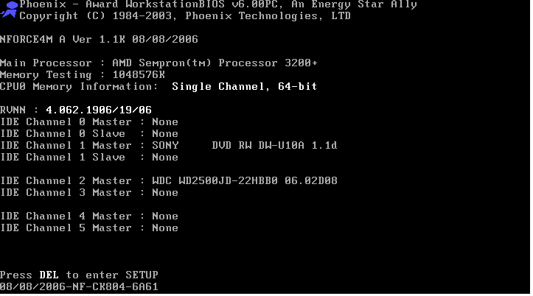
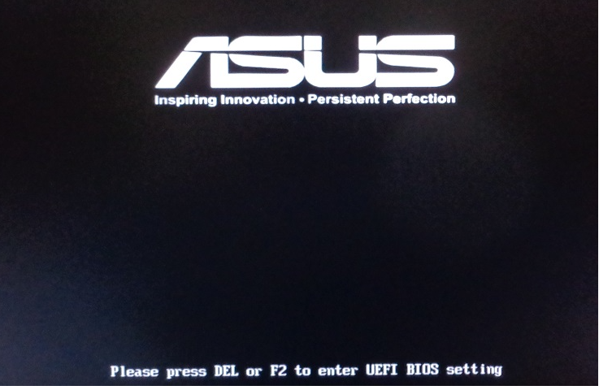
Přístupové klávesy
BIOS/UEFI Setup spustíme pomocí klávesy, kterou stiskneme během zobrazení prvotního přehledu údajů o našem počítači.
Klávesy jsou odlišné podle výrobce BIOS/UEFI a základní desky. Ve většině případů to bývá klávesa DEL.
Pokud se však po stlačení klávese nic neděje, je vhodné zobrazení parametrů počítač zastavit klávesou PAUSE/BREAK a pokusit se na zobrazené stránce najít zmínku o tom, kterou klávesou se spouští BIOS/UEFI Setup

Slide 6
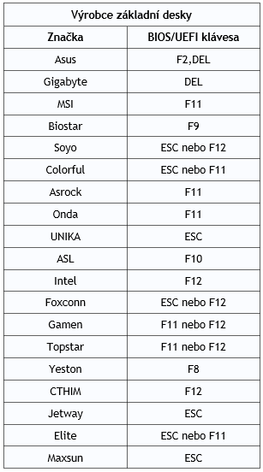
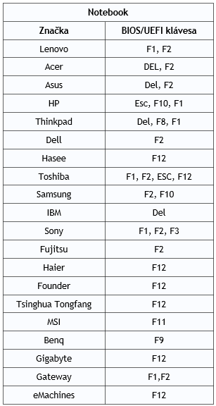
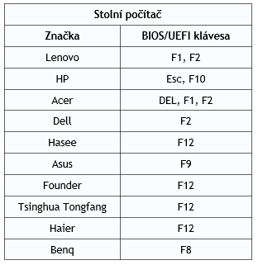

Slide 7
BIOS lze ovládat většinou pouze přes klávesnici, novější UEFI umožňují nastavení provádět i myší.
Veškeré funkční klávesy jsou většinou popsány na obrazovce.
Mezi položkami se pohybujete pomocí šipek, hodnotu položky měníte po stisku klávesy Enter, případně klávesami PgUp/PgDn nebo +/-.
Změny na konci nezapomeňte uložit, hledejte položku Save and Quit (uložit a ukončit).
Každý výrobce BIOSu/UEFI pojmenovává a umisťuje ovládací prvky trochu jinak, nejpřesnějších informací se Vám dostane v manuálu základní desky: Jak vyhledat a stáhnout manuál.
U stolních PC v některých případech nemusí fungovat klávesnice připojené přes USB. V tom případě je možno zkusit provést Clear CMOS (níže vysvětleno). Pokud ani pak nefunguje klávesnice připojená přes USB port, je třeba připojit klávesnici s konektorem PS/2 (také může pomoci pouze redukce).

Slide 8
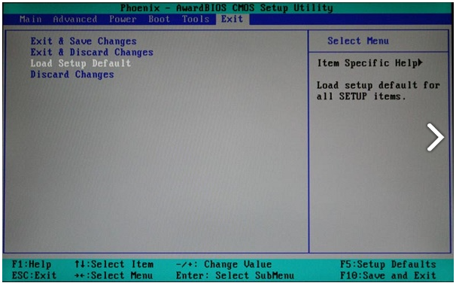
Pokud se vám podaří počítač špatně nastavit, máte dvě možnosti jak vrátit systém do provozuschopného stavu:
LOAD BIOS (SETUP) DEFAULTS
Jestliže se Vám daří počítač spustit, ale po startu vykazuje problémy, stačí v BIOS/UEFI aktivovat položku hlavního menu s názvem
LOAD BIOS (SETUP) DEFAULTS
a uložit nastavení aktivací položky
SAVE TO CMOS & EXIT SETUP.
Tím dojde k nastavení výchozích parametrů základní desky, čímž se vrátíte zpět k provozuschopnému systému, nikoliv však k nejvýkonnějšímu.

Slide 9
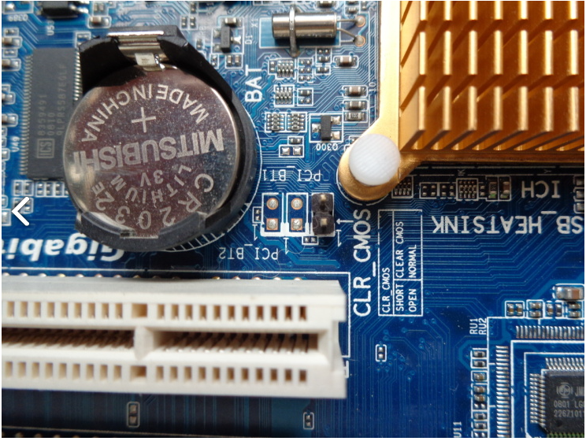
Clear CMOS
Pokud po změnách provedených v BIOS/UEFI Setup nelze počítač vůbec zapnout nebo se objeví jiný problém, je možné BIOS/UEFI resetovat.
Vypneme počítač a odpojíme přívodní napájecí kabel (u notebooků ještě vyjmeme baterii). Dáváme si pozor na elektrostatické výboje.
V manuálu k základní desce najděte dvojici pinů pojmenovaných jako Clear CMOS.
U lepších desek se objevuje tlačítko, které plní stejnou funkci. Dvojice pinů pro resetování nastavení BIOS/UEFI se nachází v okolí knoflíkové baterie CR2032 nebo samotného čipu BIOSu/UEFI.
Můžeme také narazit na základní desce na nápis: CLR CMOS.

Slide 10
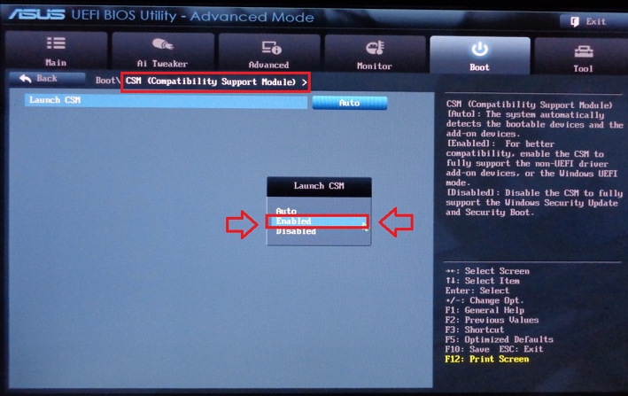
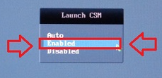
Rozdíl mezi BIOS a UEFI
Klasické rozhraní BIOS bylo UEFI nahrazeno společně s příchodem Windows 8.
Došlo tak ke změnám v pravidlech pro instalaci a zavádění operačních systémů.
Výrobce operačního systému Windows 8, tedy Microsoft doporučuje, pokud máme základní desku již vybavenou rozhraním UEFI, abychom zaváděli operační systém Windows 8 a novější (tedy i Windows 10) přes toto rozhraní.
Secure Boot - je možno spustit pouze certifikovaný software, nespustí se například Windows 7.
UEFI ve většině případů umožnuje emulaci BIOSu vypnutím fukce Secure.
Aktivace emulace BIOSu: CSM (Compatibility Support Modulu), (označováno jako "Legacy„):

Slide 11
UEFI také oficiálně neumožňuje bootovat systém v souborovém systému NTFS.
Je vyžadován souborový systém FAT 32
Pokud spustíme počítač vybavený UEFI či BIOSem, v obou případech probíhá spuštění stejně.
BIOS nebo UEFI se načte z paměti (ROM, EEPROM nebo modernější flash).
Proběhne kontrola hardware.
Proběhne zavedení firmware základních ovladačů.
Bootování probíhá odlišně.
U BIOSu je vyhledán a spuštěn ve spouštěcím sektoru systémového disku zavaděč operačního systému (boot manager Windows).
UEFI má vlastní zavaděč operačního systému, do kterého jsou uloženy boot managery OS. Zavaděči je na disku vyhrazena vlastní partition, tedy oddíl, který je naformátovaný souborovým systémem FAT 32 - ESP (Extensible Firmware Interface System Partition).

Slide 12
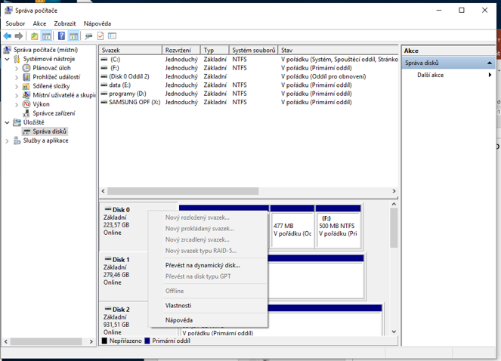
Tento počítač _ spravovat – správa disků
•MBR (Master boot record)
- popisuje členění disku. Obsahuje zavaděč, tabulku rozdělení disku, číselný identifikátor disku.
•GPT (GUID Partition Table)
Nahrazuje starší MBR.
Diskpart
List disk

Slide 13
Boot u tabletů – mobilů
Bootloader hraje zásadní roli při nahrávání nových ROM, Radio_ROM (někdy označované jen jako Radio) a Ext_ROM.
Na rozdíl od PC se bootloader u tabletů/mobilů spouští jen zřídka při spuštění uživatelem nebo při zavádění nových ROM, což je dáno tím, že tablety/mobily se standardně nevypínají, ale jen uspávají.
Postup pro spuštění bootloaderu se u jednotlivých zařízení liší, zpravidla se jedná o kombinaci stisku několika hw kláves a reset pinu.
Trojhmat
Trojhmatem se označuje unikátní kombinace stlačení fyzických tlačítek vašeho telefonu (typicky tlačítko hlasitosti +/- a spodní tlačítko, např. u Samsungu) společně s tlačítkem zapnutí a to celé při vypnutém stavu telefonu. Skrze trojhmat se uživatel dostane do skrytého menu recovery, které vysvětlíme o kousek níže. Trojhmat se u každého zařízení dělá trošku jinak. U některých přístrojů - v originálním stavu, nemusí jít provést vůbec.

Slide 14
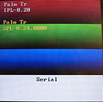
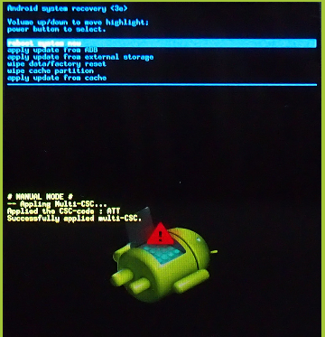
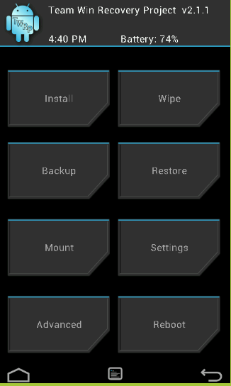
Při spuštění bootloaderu se na pozadí obrazovky objeví červený, zelený a modrý pruh a pod nimi je bílé místo. Nahoře jsou napsány aktuální verze IPL a SPL. Černým písmem na bílém pruhu je uvedeno, zda je zařízení připojeno kabelem k PC

Slide 15
Bootloader u OS Android
Bootloaderem se označuje základní součást softwarového vybavení telefonu.
Při zapnutí telefonu se stará o nahrání kernelu (jádro) a operačního systému.
Bootloader je primárně a v naprosté většině případů u neupraveného zařízení uzamčen.
Uzamčení bootloaderu zajišťuje, že není možné přehrát na vašem přístroji kompletní operační systém, včetně kernelu.
Odemknutí je stěžejní pro nějaké větší úpravy vašeho OS.
Některé telefony/tablety znázorňují odemknutý bootloader jako otevřený zámek při úvodní obrazovce
pokud chcete provést ROOT, u některých přístrojů je vyžadováno odemknout bootloader, ale jiné postupy zase vyloženě nevyžadují odemknutí bootloaderu a přesto budou fungovat. V těchto případech se to vyloženě liší podle typu přístroje a způsobu ROOTu (použitého programu). Lepší ROOTovací programy (typicky Toolkity) provedou při ROOTování automaticky i odemknutí bootloaderu a nahrání clockworkmod recovery

Slide 16
Recovery menu
je skrytá nabídka, do které se dostaneme trojhmatem.
V recovery menu se povětšinou pohybujete skrze tlačítka hlasitosti a tlačítkem zapnutí potvrzujete nabídku.
Recovery menu umožňuje:
nahrát alternativní ROMka (kompletní OS ), kernel a jakákoliv další část operačního systému.
provést kompletní zálohu OS (NANDROID backup )
tovární reset (wipe data - factory reset)
možnost připojit skrze recovery telefon k PC, jako velkokapacitní zařízení.
Do originálního recovery menu se můžete i nemusíte dostat.
V těchto případech se to opět liší, případ od případu, a u některých přístrojů je potřeba první odemknout bootloader.

Slide 17
IPL
(= tzv. initial program loader) je program podobný BIOSu u PC, jeho úkolem je mimo jiné spuštění SPL.
SPL
(= tzv. secondary program loader) je zodpovědný za spuštění aktuálního operačního systému z ROM. SPL je stejně jako IPL vázáno na konkrétní typ zařízení. HardSPL je konkrétní verze SPL, která neobsahuje CID lock. Tím umožňuje nahrání libovolné ROM.
CID lock
(Carrier ID), někdy také označován jako Vendor lock, je mechanismus, který má zabránit nahrání neoficiálních ROM do PDA/MDA. Oficiální ROM jsou distribuovány výrobcem nebo jiným distributorem (např. mobilním operátorem). Odstraněním CID lock ztrácí sice uživatel záruku, ale získává možnost nahrání jakékoli ROM. CID lock je uplatňován pouze při nahrávání ROM z bootloaderu, nikoli při flashování ze záložní paměti, nebo z paměťové karty. CID lock nemá žádný vliv na SIM lock, neovlivňuje tedy funkci SIM karet od různých operátorů.
Všechny bootloadery při nahrávání ROM kontrolují platnost CID, výjimku tvoří pouze HardSPL a SSPL.
SuperCID je hodnota kódu CID, která umožňuje nahrání libovolné ROM, zároveň umožňuje zápis do Ext_ROM.

Slide 18
SSPL je konkrétní verze SPL, která funguje z RAM a umožňuje tak zavedení jak nového bootloaderu tak i jednotlivých ROM
U tabletu/mobilu je možné nahrání jiné verze IPL. Při nahrávání nové verze IPL se zpravidla současně nahraje i nové SPL. Většinou se to provádí z důvodu odstranění CID locku. IPL je závislé na typu konkrétního zařízení. Nahrání špatného typu IPL do zařízení může mít vážnější následky než zavedení špatné verze ROM. K nahrání nové verze IPL a SPL také někdy dochází při aktualizaci nové oficiální ROM. Tj. aktualizujete nejen ROM (tj. operační systém) ale i zaváděcí programy (tj. IPL a SPL) a mnohdy i Radio_ROM a Ext_ROM.
ROM
(= read only memory) u tabletu/mobilu znamená paměť, do které lze zapisovat jen ve zvláštním režimu.
ROM je u tabletu/mobilu rozdělena na tři části: samotná ROM, Extended ROM a Radio ROM.
Někdy je pod pojmem ROM myšlena nejen ta část ROM obsahující operační systém, ale i Extended ROM a Radio ROM
Samotná ROM obsahuje pouze samotný operační systém (android atd.). V této paměti nebývají uloženy žádné informace o mobilním operátorovi nebo o výrobci zařízení. Obsah této paměti je stejný u všech zařízení se stejnou verzí operačního systému.
Operační systém se spouští buď přímo po soft resetu, nebo z SPL po master resetu nebo po nahrání nové verze operačního systému

Slide 19
Extended ROM
někdy označována jako Ext_ROM, je paměť, která slouží k instalaci aplikací a nahrání souborů, které nejsou standardní součástí operačního systému. Zpravidla jsou to různé programy od daného operátora nebo od výrobce a někdy také různá pozadí a témata.
Někdy mají soubory z Ext_ROM nastavený atribut jen ke čtení.
V této paměti jsou uloženy instalační *.cab soubory jednotlivých aplikací, daná témata a pozadí apod.
Radio ROM
(někdy jen Radio nebo Radio/GSM) je část paměti typu ROM, kde jsou uloženy informace o daném mobilním operátorovi. Zde je tedy uložena informace o případném omezení používání SIM od různých operátorů (SIM Lock). Zároveň je zde i nastavení telefonního modulu, které má vliv na životnost baterie i na kvalitu signálu a přenosu.
RUU
(= ROM Upgrade Utility) je program pro nahrání nové ROM, Ext_ROM nebo Radio_ROM do mobilního zařízení. Zpravidla se jedná o program pro PC, který nainstaluje potřebné soubory a aplikace do připojeného zařízení, kde se tyto aplikace spustí.

Slide 20
ROOT
je administrátorské právo ve vašem telefonu, díky kterému z majitele stává tzv. superuser (superuživatel), který má nad telefonem absolutní moc a oprávnění provést v něm cokoliv. Jednoduše bez ROOTu vám ty nejschopnější aplikace nepojedou
Toolkit
Jedná se o program (většinou pro PC), který mnoho operací jako ROOTnutí, odemknutí bootloaderu atp. udělá prakticky za vás nebo vás alespoň krok po kroku, provede každým bodem operace a bude kontrolovat, jestli nedošlo k chybě.
Každý toolkit je samostatný balík software, většinou se soustřeďuje pouze na jediný model přístroje.

Slide 21
KERNEL (jádro)
Kernel se stará o základní komunikaci mezi hardwarem a softwarem vašeho přístroje.
Pokud bychom měli být konkrétní, v praxi to znamená - chcete např. taktovat váš procesor na vyšší frekvence a zvýšit tak výkon? Pak je jeden z nejčastějších způsobů právě přehrání kernelu, na upravený kernel, který umožňuje taktování na vyšší hodnoty, než dovoluje kernel originální. Chcete vyšší hlasitost přehrávání hudby ve sluchátkách? Opět hledejte upravený nebo nastavitelný kernel, který to umožňuje. Ty opravdu kvalitní alternativní kernely, přichází i s vlastní aplikací pro telefony, skrze kterou je možné vyladit si různé nastavení vašeho HW pohodlně v telefonu a přesně podle vašich představ.
S kvalitně upraveným kernelem lze vyladit mnohé části HW, aniž byste museli přehrávat celý operační systém.
Kernel je samostatná část a při jeho nahrání do přístroje je hlavní podmínkou kompatibilita s danou verzí OS, popř. může být přímo dodáván s alternativní ROMkou, jako její nedílná část. K přehrání kernelu je nutné mít otevřený bootloader.

